Slide 1
Volunteer Community Platform
Bàn giao ứng viên tuần 8
Kết nối tình nguyện viên với nhà tổ chức
Bản tích hợp đã kiểm thử cục bộ; Preview đang bị chặn
KYANON INTERNSHIP GROUP 1 • TUẦN 8 • 10/10/2026
Notes:
Đây là ứng viên do trợ lý bổ sung theo yêu cầu chủ dự án, không phải xác nhận nghiệm thu của nhóm. Sprint 12–18/10/2026.
Nguồn: https://github.com/nguyentuansangit-prog/volunteer-community-platform/pull/55
Code QA: 3ac88963172d044c50abda21cc0bddcb799d370d

Slide 2
Luồng hoạt động
Organizer tạo hoạt động và gửi duyệt
Admin công khai hoạt động
Volunteer đăng ký → Organizer duyệt đơn
Điểm danh ghi nhận giờ → dashboard và thông báo
KYANON INTERNSHIP GROUP 1 • TUẦN 8 • 10/10/2026
Notes:
Demo cần DB QA riêng; PENDING chưa giữ chỗ, APPROVED kiểm tra capacity. Attendance trước thời gian bắt đầu chưa bị chặn trong MVP, chỉ minh họa bằng fixture.
Nguồn: https://github.com/nguyentuansangit-prog/volunteer-community-platform/pull/55
Code QA: 3ac88963172d044c50abda21cc0bddcb799d370d

Slide 3
Quyền và tính đúng của dữ liệu
Chỉ Volunteer được đăng ký hoạt động
Owner hoặc Admin quản lý và điểm danh
Lưu điểm danh lần nữa không cộng dồn giờ
Hủy đơn loại giờ và điểm danh tương ứng
KYANON INTERNSHIP GROUP 1 • TUẦN 8 • 10/10/2026
Notes:
Regression thực tế gồm race cancellation/attendance và scope khác owner. Guest/blocked/session revocation được kiểm tra trong HTTP suite.
Nguồn: https://github.com/nguyentuansangit-prog/volunteer-community-platform/pull/55
Code QA: 3ac88963172d044c50abda21cc0bddcb799d370d

Slide 4
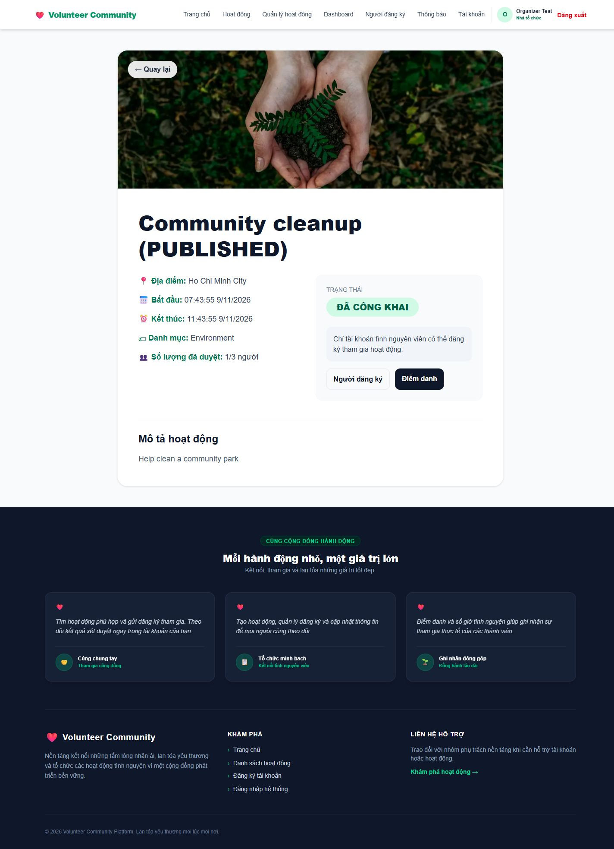
Giao diện đăng ký theo vai trò
Organizer thấy giải thích quyền
và không có nút đăng ký
KYANON INTERNSHIP GROUP 1 • TUẦN 8 • 10/10/2026
Notes:
Ảnh trình duyệt cục bộ production build, DB QA riêng. Không phải ảnh Preview.
Nguồn: https://github.com/nguyentuansangit-prog/volunteer-community-platform/pull/55
Code QA: 3ac88963172d044c50abda21cc0bddcb799d370d

Slide 5
Kết quả QA cục bộ
15 unit tests PASS
3 nhóm integration và 5 nhóm HTTP PASS
Không có nhóm bị bỏ qua
Build, lint phạm vi mã nguồn, migration và restore PASS
KYANON INTERNSHIP GROUP 1 • TUẦN 8 • 10/10/2026
Notes:
Phạm vi không tương đương UAT độc lập. PostgreSQL18, database volunteer_week8_completion_test; backup restore đích volunteer_week8_completion_restore_test, 4 migrations. Chi tiết ở docs/week8-completion-results.md.
Nguồn: https://github.com/nguyentuansangit-prog/volunteer-community-platform/pull/55
Code QA: 3ac88963172d044c50abda21cc0bddcb799d370d

Slide 6
Công việc theo thành viên
Sang: ứng viên tích hợp và hồ sơ release
Phúc: baseline rules, hướng dẫn và kịch bản UAT
Tài: UI kết nối backend, sửa quyền đăng ký
Trân: RBAC, dependencies, API và vận hành
Kiên: regression và bằng chứng kiểm thử
KYANON INTERNSHIP GROUP 1 • TUẦN 8 • 10/10/2026
Notes:
Đây là phạm vi công việc trợ lý bổ sung; không ghi công hoặc chữ ký thực thi thay từng thành viên. Các tài liệu #53/#54 được tích hợp giữ lịch sử commit.
Nguồn: https://github.com/nguyentuansangit-prog/volunteer-community-platform/pull/55
Code QA: 3ac88963172d044c50abda21cc0bddcb799d370d

Slide 7
Các điều kiện còn thiếu
Preview lỗi provisioning integration trước build
Audit còn 5 high trong chuỗi công cụ lint
Cần QA trên deployment đúng SHA và review nhóm
Cần UAT/feedback thực tế, merge và production smoke
KYANON INTERNSHIP GROUP 1 • TUẦN 8 • 10/10/2026
Notes:
Deployment dpl_5hbe8sxSp3FiP4qA9exoebxo3pxN. Không giả định quota Neon khi chưa có chi tiết. Không tự ghi feedback, signoff hoặc đã phát hành. Bộ slides là tài liệu diễn tập, chưa có video buổi demo thực tế.
Nguồn: https://github.com/nguyentuansangit-prog/volunteer-community-platform/pull/55
Code QA: 3ac88963172d044c50abda21cc0bddcb799d370d

